Slide 1
マジックショー
累計10,000件 300,000人以上のクルーズを実施
累計10,000件 300,000人以上のクルーズを実施
船内コンテンツ
お客様を笑顔にする
華やかなエンターテインメント！
©biz-cruise｜1

Slide 2
タネも仕掛けもないその魔法に 虜になる方は多いはず！
Magic show
参加者全員で楽しめる迫力満点な舞台マジックから、
その超絶テクニックを間近で堪能できるテーブルマジックまで、
クルージングの規模に応じて
最適なマジックショーをご用意致します。
Magic show

Slide 3
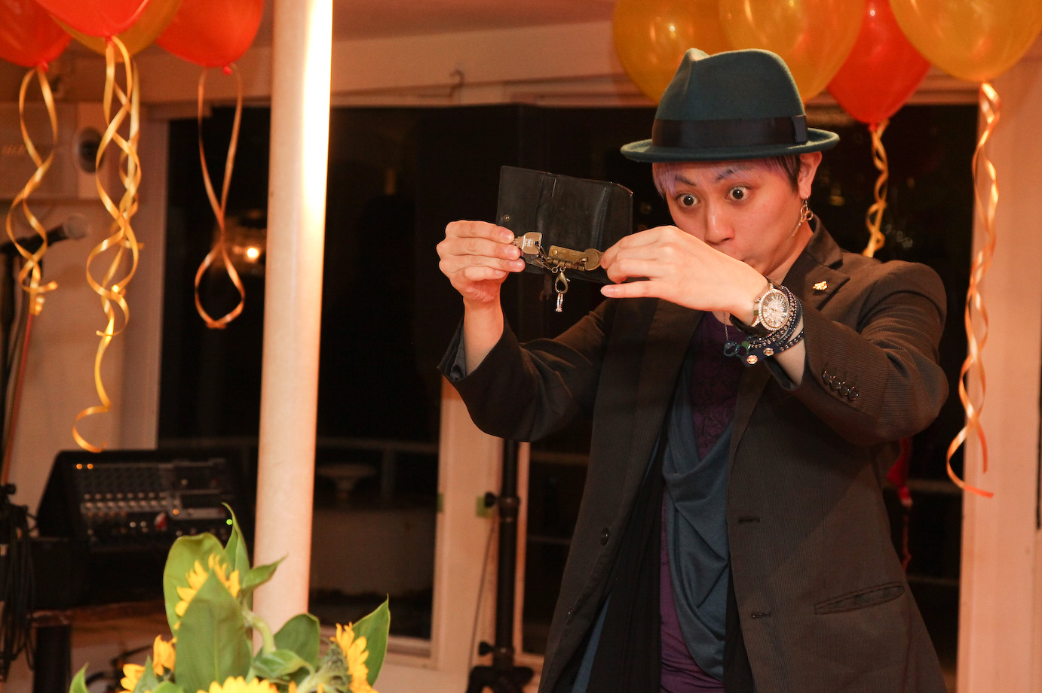
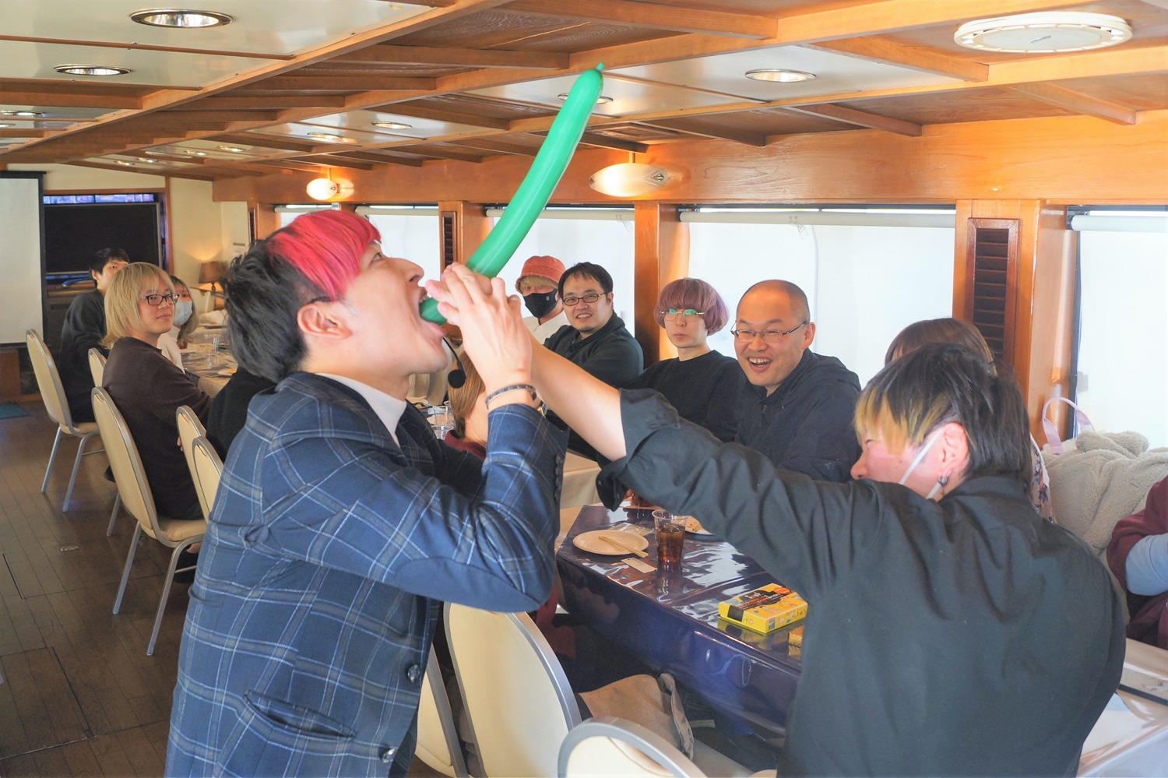
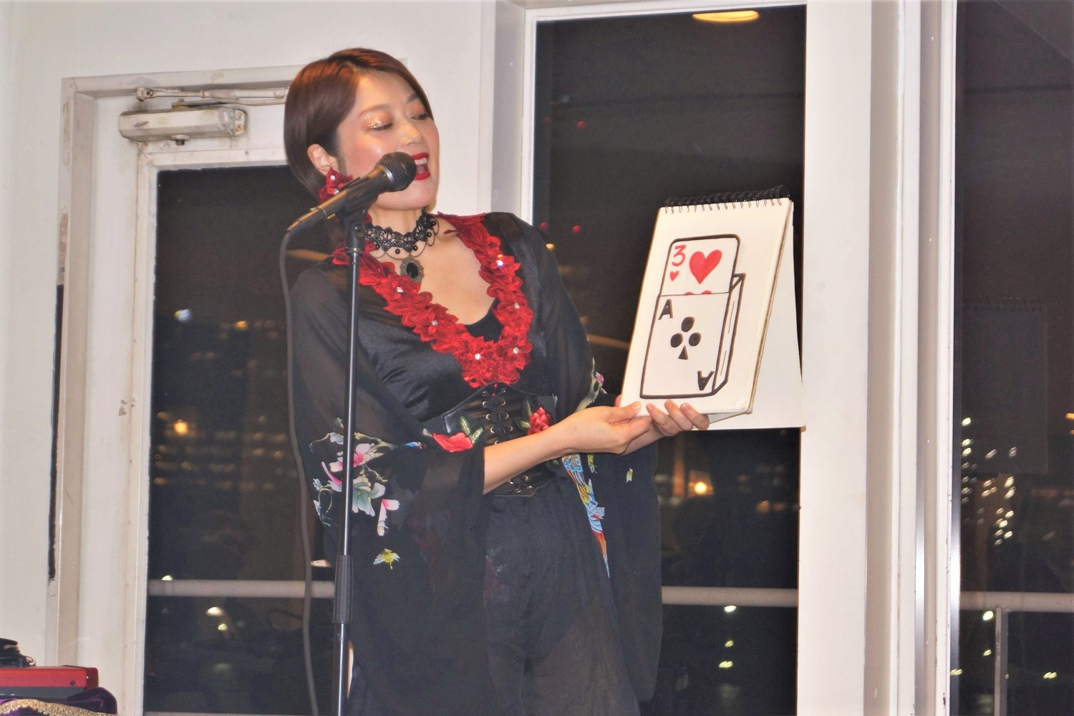
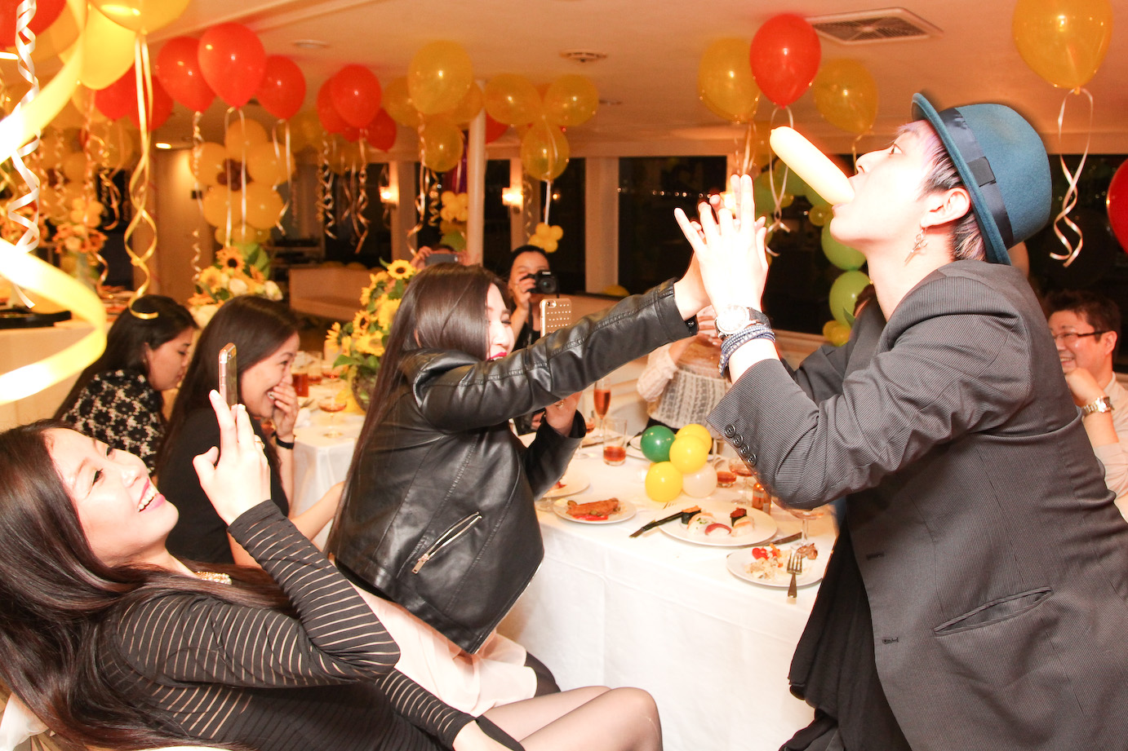
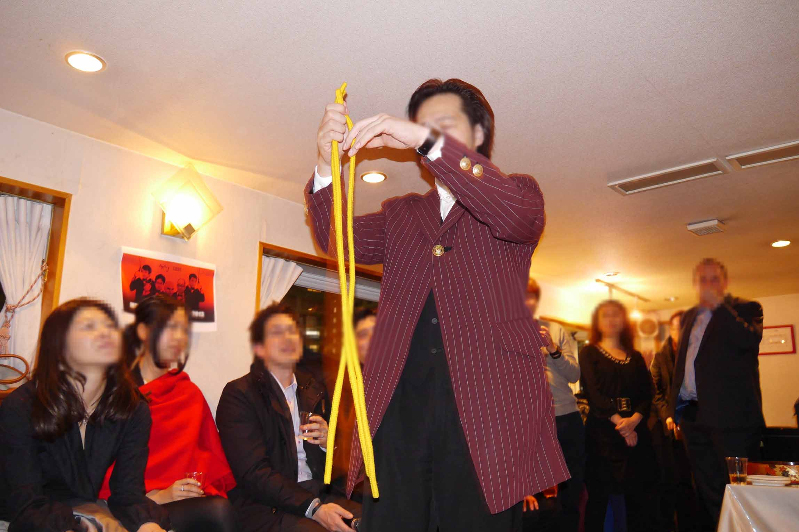
マジックショー
どんなクルージングでもお客様を笑顔にする華やかなエンターテインメント！
それがマジックショーです。
タネも仕掛けもないその魔法に虜になる方は多いはず！
実際に目の前で体感すると本当に不思議でびっくりを通り越してわけがわからない。 どうして？なんで？
そんな疑問ばかりが溢れ、その事象に驚愕してしまいます！
パフォーマーについて
マジシャン
フラダンサー
サンバダンサー
芸人
司会者 等
Magic show
資料ダウンロード≫
海外からのお客様をお招きしてのパーティーで日本独自のセレモニーとして鏡開きをご紹介するのもおすすめです。
例えば結婚式や企業様懇親会、サプライズバースデーパーティーにさらにサプライズ！
そんな演出を施せば、自然と会は成功していくものです。
用意した幹事として賞賛されること間違いなし！！

Slide 4
About biz-cruise
ハイレベルなクルーザーとお料理、 特別な演出オプションを組み合わせ、 企業 イベントに相応しいクルーズをご提供しています。
創立記念や特別な日の祝賀会から懇親会まで、 企業イベントのすべてを船上で 忘れられない記念日として演出いたします。
貸切クルーザーで実現する、 非日常的な空間と時間は、 同僚やクライアントと の絆を深め、 新たな可能性に満ちた未来へと舵を切る場所です。 貴社の大切な 瞬間を、息をのむような美しい船上の景色と共にお過ごしください。
累計 10,000件以上 300,000人以上のグルーズ実績
ビズクルは累計10,000件以上のクルーズ実績を誇るAnniversary cruiseが運営しています。
どのような企業イベントでもビズクルにお任せください!
お取引先実績
About biz-cruise
©biz-cruise｜4

Slide 5
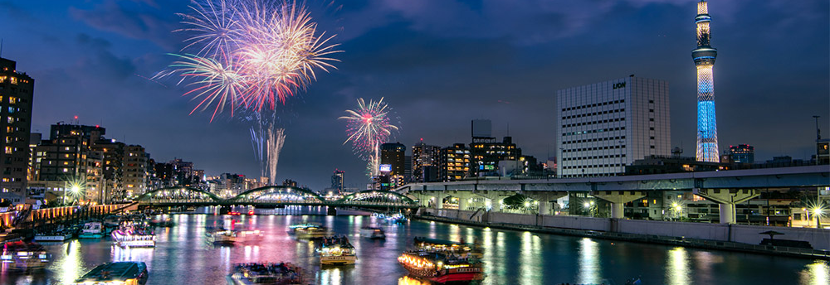
ホワイトペーパーをご覧いただき、誠にありがとうございます。
Contact
Company Profile
お気軽にお問い合わせください
運営会社
クルージングの企画・演出 料理などプランから
弊社コンシュルジュが完全サポートいたします。
初めてのクルージングでもご安心ください。
株式会社SPICE SERVE (SPICE SERVE Co.,Ltd.)
〒108-0022 東京都港区海岸3-18-21 ブライトイースト芝浦1F
東京都知事登録旅行業第2-6879号保有／ 旅客不定期航路事業許可登録関東不第1205号 (東京港)／関東不第6013号 (横浜港)
無料 24時間 受付中
お問い合わせ・プラン作成はこちらから
無料 配布中
ホワイトペーパー一覧はこちらから
03-6809-6455
クルーザー一覧・船内コンテンツ・事例・サービス紹介
ビズクルは累計10,000件以上のクルーズ実績を誇る Anniversary cruise（株式会社SPICE SERVE ）が運営しています。 どのような企業イベントでもビズクルにお任せください!
©biz-cruise｜5

